Slide 1

HERZLICH WILLKOMMEN
St. GeorgsBildungsPreis 2020

Slide 2

Kategorie SchülerInnen
Schule
ORG der Franziskanerinnen Vöcklabruck
Eingereicht von
Dir. Mag. Johann Gebetsberger
Preisträger
Moritz Reisenberger und Tobias Takacs

Slide 3

Schulradio der Franziskusschulen Vöcklabruck
Präsentation St. Georgs Bildungspreis 2020

Slide 4

Über das Radio
Zweites Schulradio in Oberösterreich
Sind hauptsächlich auf Popular- und Unterhaltungsmusik ausgelegt
Dennoch auch klassische Musik (montags 18-22 Uhr)
Reine Gestaltung von Schülerinnen und Schülern
Sendestart 14. Jänner 2019
Gründungsgeschichte

Slide 5
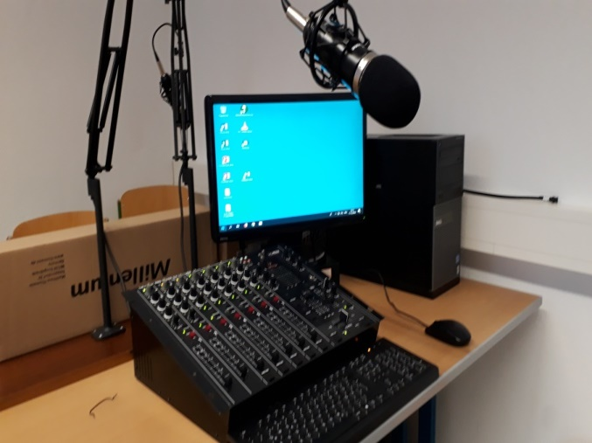
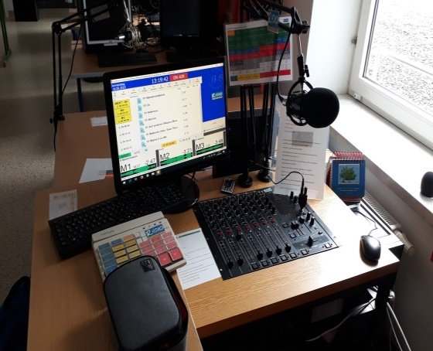
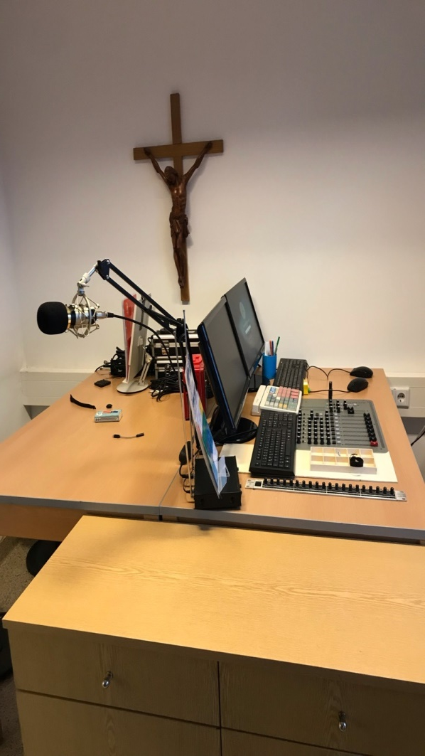
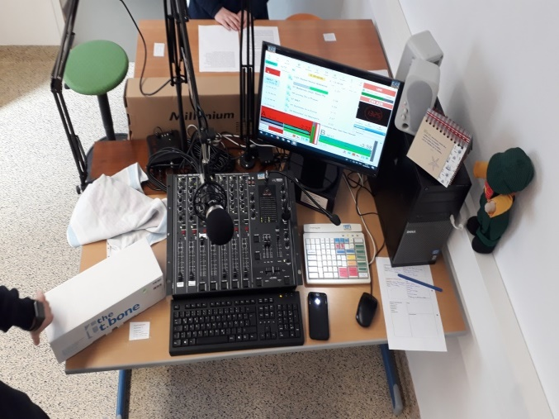
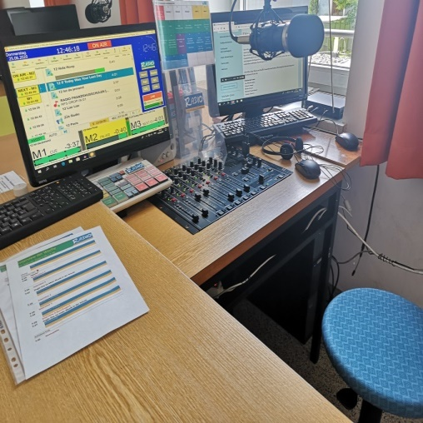

Anfänge und erste Planungen

Slide 6

Laufender Sendebetrieb
Seit Dezember 2019 durchgehender 24h Betrieb
Empfangbar über das Internet in der ganzen Welt
Jährliche Weihnachtsaktion „Christmas-Miracle“
Diverse Sondersendungen zu Schulveranstaltungen
2020: Bau eines neuen, vollfunktionalen Studios
Abwechslungsreiches Programm mit Morning-Shows, Interviews, Informationssendungen, Kulturradio, …
Näheres in der Broschüre (auf der Homepage zum Download)

Slide 7
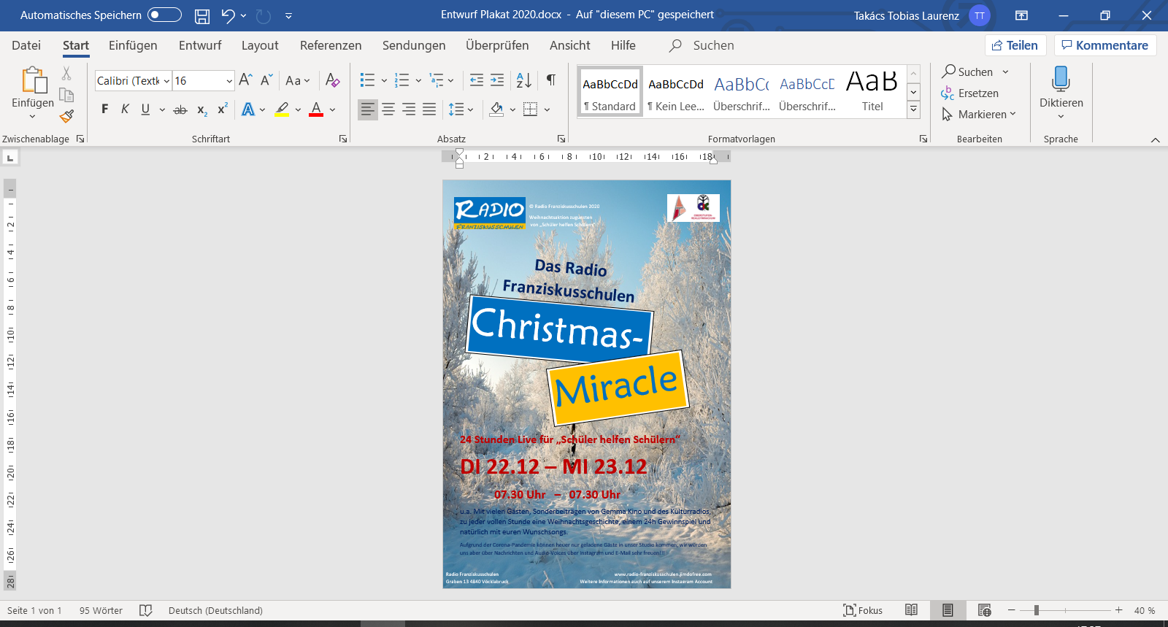
Christmas Miracle
24h durchgehend LIVE
Spenden durch Wunschsongs
Zugunsten „Schüler helfen Schülern“
Weihnachtsgeschichten zu vollen Stunde von LehrerInnen und SchülerInnen
Immer großartige Gäste
Heuer zum 2. Mal (22.12 – 23.12)

Slide 8



info.radio@gmx.at
www.radio-franziskusschulen.jimdofree.com
radiofranziskusschulen

Slide 9

Kategorie LehrerInnen
Schule
BAfEP De La Salle Strebersdorf
Eingereicht von
Alfred Hofmann
Preisträger
Ganze Lehrerschaft
Stellvertretend Dir. Brigitte Cizek und Herr Mag. Marko Thaler

Slide 10
Live-Übertragung von
Frau Dir. Brigitte Cizek und
Herr Mag. Marko Thaler
Über Projekt „Homeschooling“ und technische Umsetzung

Slide 11

Kategorie Sonderpreis
Schule
Privatgymnasium der Herz-Jesu-Missionare
Eingereicht von
Dir. Mag. Peter Porenta
Preisträger
Prof. Mag. Walter Haslinger

Slide 12

Kategorie Nachhaltigkeit
Schule
Schulzentrum St. Ursula
Eingereicht von
Franz Frank
Preisträger
Gesamtes Schulzentrum St. Ursula

Slide 13


St. Ursula Schulprojekt EMAS
Eco-Management and Audit Scheme

Slide 14
Unsere Schulen sind ein besonderer Ort, ein Ort an dem Kinder und Jugendliche gebildet und gefördert werden, damit sie später in ihren Berufen und Lebensaufgaben Verantwortung übernehmen können, gemäß dem Auftrag
„Lebt in dieser Welt, pflegt und gestaltet sie zum Wohl aller“

Slide 15

Das Bereich-übergreifende EMAS-Umweltteam
Schülerinnen und Schüler,
Pädagoginnen und Pädagogen aus Schule und Nachmittagsbetreuung,
Küchenleitung und Wirtschaftliche Leitung
„Auf gleicher Augenhöhe wird diskutiert und entschieden“ Das gemeinsame ist uns wichtig

Slide 16
Was schon getan wurde
PILGRIM Mitbegründer – Bewahrung der Schöpfung
Ganzjähriger Umweltcheck in den Klassen mit Punktevergabe
Kostenlose Wasserspender anstatt PET-Flaschen
Reduzierung der Fleischgerichte um die Hälfte – Einsparung von 29.000 Tonnen CO² Emission
Baumpatenprojekt – 14 große Schattenbäumen vor den Klassen anstatt Klimaanlagen mit Spenden von SchülerInnen, Eltern, LehrerInnen und befreundeten Firmen und Behörden
„Im Jahr 2015 haben wir dafür beim emas-award in Barcelona den Sonderpreis der europäischen Kommission erhalten
„Katholische Privatschulen haben die Power Großes zu bewegen“

Slide 17
Emas Projekt Sonnenkraftwerk
Bau einer Photovoltaikanlage mit 180 kWh auf dem Flachdach der Schule
Um das „Wir“ und das „Unser“ zu betonen, soll die Finanzierung des Restbetrages nach Förderungen in Höhe von 93.000,00 Euro über unsere Schulgemeinschaft erfolgen
Durch die Vergabe von Darlehen an den Schulverein in der Höhe von 500 bzw. 1.000 Euro pro Person auf 7 bis 9 Jahre wollen wir alle einbinden
Eine fixe Verzinsung von 2% pro Jahr ist garantiert - Die Zinsen werden jedes Jahr ausbezahlt
„die Zusammenarbeit aller schulpartner ist uns wichtig“
Wir als Katholische Privatschule zeigen auf was gemeinsam möglich ist

Slide 18
Emas Projekt Sonnenkraftwerk
Ein wichtiger Punkt für die Schulgemeinschaft ist uns das „Wir“ und das „Unser“
Wir wollen gemeinsam etwas gegen den Klimawandel tun!
Unser Sonnenkraftwerk wird 70% unseres eigenen Stromverbrauches erzeugen!
Wir appellieren an den vorstand das gemeinsame zu unterstützen

Slide 19
Wir als KPS haben viele Möglichkeiten
wir setzen gemeinsam Aktionen
gehen mit gutem Beispiel voran
machen anderen Mut es uns nachzutun
und geben nicht auf wenn es mal schwierig wird
Vielen Dank für den St. Georgs Preis

Slide 20
Kategorie Eltern
Preisträger
Alle Eltern

Slide 21

Wir gratulieren sehr herzlich!
St. GeorgsBildungsPreis 2020

